Slide 1
LU 74.zinātniskā konference
Zemes un vides zinātņu nozares sekcija
Apakšsekcija „ Vietu plānošana un attīstība”,
LU Dabaszinātņu akadēmiskajā centrā, Jelgavas ielā 1, 324./325.auditorijā
Par ko nerunā plānošanas teorija:
sociāli psiholoģiskā pieeja urbānajā plānošana
Helena Gūtmane
2016.gada 5.februārī, plkst. 9:00

Slide 2
Pilsētplānošana, atspoguļojot augošo pilsētvides transformāciju procesu sarežģītību, pašlaik atrodas pārejas stadijā no sinoptiskās centralizētas uz stratēģisko telpisko plānošanu.
Pirmā organizē plānošanas procesu “no augšās uz lēju”, izmatojot kā galveno instrumentu zonālo plānojumu, otrā orientējas uz kopradi un projekta formātu. (Albrechts, 2015, Albrechts and Van Den Broeck, 2004, Van den Broeck et. al, 2013)

Slide 3
procesi
Sensuālais pavērsiens
Emocionālais pavērsiens
Kognitīvais pavērsiens
racionālisms
1900-1950
1950 - 1980
1980 - 2000
2000 …..
masterplāns
projekts
realizācija
Bez mēroga
Vidējais mērogs
Super-mērogs
40
projekti
Notes:
Placing planning paradigms in broader …… ( to find in my teksts) context , I map 5 general shifts ( to look in Bunkshe about sensualism)

Slide 4
TELPA URBĀNĀ TELPA
cilvēks urbāna dzīve
41
Notes:
Concluding this “ journey” into theory about the theory , ones my say, that the general shift from space to man is there

Slide 5
21
4
9
8
Telpa/telpa
cilvēks/cilvēks
Sociālā
ekonomiskā
cilvēks/telpa
politiskā
2
Saskaņa
vs.
Konflikts
vara
2
2
2 - ?

Slide 6
Pilsētvides projekti = daudzveidīgo (telpisko un sociālo, racionālo un juteklisko, izteikto un neartikulēto) zināšanu radīšana + cilvēku enerģija, kā sadarbīgā, tā arī konfrontējoša. (Pluym and Schreurs, 2012)
Lai īstenotu (un realizētu) sociāli un telpiski līdzsvarotu pilsētvides projektu, nepieciešams izprast daudz vairāk par koncepcijām, kas balstās un gūst informāciju - starp citām lietām – pamata interesēs tipoloģijā, morfoloģijā, modelēšanā, kompozīcijā, vizuālā saskaņa un telpiskā struktūra.” (Schreurs, Pluym, 2012);

Slide 7
Plānošanas teoriju klasifikācijas
Pēc saistības veida
Plānošanā: apskata “fiziskās “parādības kā zemes izmantošana, transports, vides plānošana, ainavu plānošana u.c.
Plānošanas: aptver kopīgus normatīvu jautājumus
Par plānošanu: mēģina aptvert likumsakarības apskatot procesus reālajā praktiķu dzīvē un balstoties uz empīriskiem pētījumiem. (Friedman 2003, Alexander2003).
Pēc mērķa
Procesuālas (algoritmiskās): mērķis - atrisināt visiem dalībniekiem zināmas un par problēmu uzskatāmās parādības vai parādību kopas.(Hightower 1969; Faludi 1973b1)
Būtiskās (substantive) jeb heiristiskās: mērķis - labāka sprieduma izveide par to cik jūtīgi ir plānošanas procesa rezultāti pret dažādu rīcību iespējām.” (Hudson1979:397)
Pēc plānošanas procesa organizācijas
“just-in-case “(JIC) jeb “stumšanas” teorija: modernisma, racionāls, procesuāls, saprātīgs, vertikāli no augšās organizēts.
“just-in-time “(JIT) or “vilkšanas” teorija post-modernās un “paš-organizācijas” teorijās balstīts, horizontāls, interaktīvs, kolektīvā sadarbība un daudzfunkcionalitāte. (Cass 2009)
Notes:
Skatieties uzmanīgi un mēģiniet atbildēt uz jautājumu: kāds no šeit minētā, pieejam izmantojāt jūs savā praksē. Pēc izjūtas un asociācijas.

Slide 8
Pēc tēmām
1. (Friedmann ;Hudson 1974)
Racionālismā balstīta tradīcija
Organizāciju attīstības teorija
Plānošanas prakses empīriskās studijas
Filozofiskā sintēze, kas saista plānošanas lauku ar plašu sociālo struktūru izmaiņas teorijām
2. ( Yiftachel, 1988,28)
Analītiskās: kas ir plānošana?
Urbānās formas: kas ir labs plāns?
Procesuālās: kas ir labs plānošanas process ?
3. (Hudson, Galloway & Kaufman 1979)
SITAR (Synoptic, Incremental, Transactive, Advocacy, Radical)
Sinoptiskā
Inkrementālā
Transaktīvā
Advokatīvā jeb propgandas
Radikālā
4. (Lawrence, 2000, p.607)
Racionālistiskā
Pragmatiskā
Sociāli-ekoloģiskais ideālisms (SEI),
Politiski-ekonomiskā mobilizācija (PEM),
Komunikatīva jeb sadarbības plānošana (CC)
“būt pareizam vai darīt labi” (Hoch, 1984)
Notes:
Interesants ir fakts, ka praksē dzīvo un plaukst, neskatoties ne uz kādām teorētiskām kritikām vai praktiskiem īssavienojumiem, racionālisma tradīcija.

Slide 9
...teorētiskās pieejas (plānošanas H.G.) jomā aktīvi tika apspriesti vairāk nekā pus gadsimta, bet vienprātība par labāko plānošanas teoriju vai pat par to, kuras teorijas pārstāv “galveno virzienu” netika sasniegta. Plānošanas teoriju lietderība (pat to esamība) plānošanas praksei bieži tiek likta zem jautājuma. (Lawrence, 2000, p.608)
26

Slide 10
Ja arī ir viena tēma, kas caurvij visas diskusijas un debates par plānošanu, tad tā racionalitātes tēma. Vai jūs iestājāties par plānošanu vai pret to, agrāk vai vēlāk jūs nonākat pie jautājuma vai plānošana var vai nevar būt “racionālā”.
Plānošana ir racionāla
Šīs ticības racionālās rīcības iespējās dēļ, plānotāji stipri balstās uz savas profesijas zinātniskās dabas.
Šī ticība ir pamatā viņu dalītai attieksmei pret politiku kā alternatīvu rēķināšanai”. (Friedmann (1987:97) citēts pēc Sager,2003:3)
Notes:
Lasītājiem, kuri ir pazīstami ar plānošanas literatūru, apgalvojums, ka plānotājiem ir jābūt racionāliem, nenāks kā pārsteigums. Sager2003:3

Slide 11
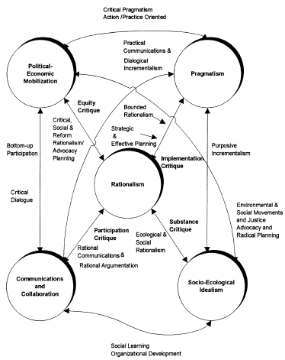
D.P. Lawrence (2000), Environment
impact assessment review 20, p. 607-625

Slide 12
http://www.a4d.lv/lv/projekti/livu-laukum-outofbox/comments/
Kamdēļ tā vietā, lai beidzot izveidotu vienkāršu, izmantojamu pilsēttelpu iedzīvotājiem, tā ir jāpiebāž ar simboliem, vēstures atsaucēm, aizgājušu sajūtu iespējamām restaurācijām un citām replikām. Vai tiešām ar esošā Vecrīgas vide jau nerada pietiekamu atmosfēru? Tas taču nav teātris, kur vajadzīgas dekorācijas, bet gan telpa cilvēkiem, kur labi pavadīt laiku un uzkavēties.
Nerunāšu tik daudz par konkursa uzvarētāju priekšlikumu, droši vien simpātiskām fasādēm, atlikušās laukuma daļas labiekārtojumu utt..., bet vairāk par argumentiem un pamatojumu ......
....No piedāvātās argumentācijas, es saprotu tikai to, ka kāds uzskata sevi par labāku laukumu plānotāju nekā bumbvedēju piloti...
Neesmu pilsētplānotājs vai arhitekts, taču emocionāli pilnīgi pievienojos viedokļiem, ka projekts pats par sevi nav slikts...
Gribot negribot, jāpiekrīt anonīmajam "māja". Visas šīs te sarunas ir bezjēdzīgas
Tieši par to pašu padomāju – par jēgu, attieksmi pret savu darbu un arī profesionālo ētiku. Tiešām, kam es te rakstu :) Uzbudinātiem fasāžu zīmētājiem, kas apvainojas par argumentētu kritiku? Piekritīšu - tas ir bezjēdzīgi
TAVI ARGUMENTI PAR X, Y STUNDĀM... UN DRUPU SAGLABĀŠANU IR GALĒJĪBAS = EMOCIJAS
....Bet profesionāli runājot, nebiju gaidijis ka nošļūksi tik zemu. Vai tiešām esi izstumts uz to LV arhitektu pusi, kas sēž bez darba? Vai tiešām tev vēders kurkst tik ļoti, ka esi gatavs pārdoties par TIK ZEMU cenu?
Godīgi - ir jau nogurums no visas šajā rubrikā izverstās nepiepildīto ilgu un NSRD nostaļģijas. Tas nenozīmē, ka diskutēt nevajag. Nē!!!! ....
....ES ARĪ GRIBU PIEDALĪTIES, TIK TAGAD AIZIEŠU UZ KONCERTU, KO SARŪPĒJUŠI BĒRNI, KAM TAS VISS IEPRIEKŠ PASVĪTROTAIS IR TIKAI PAKĀRTOTA LIETA .... UN, KAS TAD LAI ZINA, KAS IR SVARĪGĀK?

Slide 13
Kāda lomā pilsētvides plānošanas praksē ir afektam (jūtām, sajūtām/emocijām)?
Kāpēc plānošanā sistemātiski (profesionālas izglītības, prakses vai normatīvu līmenī ) un atklāti nerunā par neredzamo bet noteikto afekta klātbūtni?
Vai iespējams izmantot zināšanas no citām nozarēm pilnīgākās izpratnes un bagātākās valodas radīšanai, runājot par urbāno praksi?
Kas nosaka pilsētbūvnieciskās iniciatīvas vai idejas veiksmi/neveiksmi “darbībā uz vietas”?

Slide 14
Racionālisms kā ideālais plānošanas modelis ir
Vienkāršs
Skaidri formulēts
Viegli piemērojams
Plānošanas process ir
Loģisks
Konsekvents
Sistemātisks
nodrošina skaidru pamatojumu un attaisnojumu pieņemtajiem lēmumiem
Tehniskās zināšanas pilnībā iekļautas.
Dokumentācija ir skaidri noformēta un izsekojama.
Plānotāja loma ( kā eksperta –padomnieka) skaidri noteikta
Notes:
Tātad – kas veido mūsu katra psiholoģiskās stabilitātes sajūtu? Atbildes un teoriju ir daudz. Es saucu palīgā, kā es jau minēju, cilvēku ģeogrāfiju, sociālo psiholoģiju un semiotiku.

Slide 15
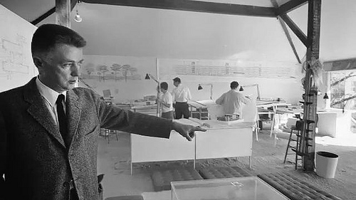
Paul Rudolph's architectural office | Flickr
53
Notes:
Paul Rudolph's architectural office | Flickr
How urban planning and design correlates with the object of its intervention – everyday urban life?

Slide 16
1

Slide 17
Neskatoties uz intensīvu kritiku, racionālisms pastāv, īpaši plānošanas praksē, iespējams daļēji tāpēc, kā tas nodrošina praktiķiem psiholoģiskās stabilitātes un pašpārliecības sajūtu. (Lawrence, 2000, p.607)

Slide 18
Urbāno transformāciju LAUKS
Pieredze ir zināšanas vai meistarība, iegūta iesaistoties kādā notikumā vai pakļaujoties šī notikuma iedarbībai. Pieredze iekļauj intelekta un apziņas aspektus, kuri pieredzēti kā domas, uztveres, atmiņu, emociju, gribas un iztēles kombinācija, iekļaujot visas neapzinātas kognitīvus procesus.
Urbāno transformāciju prakses vai tikt definētas kā nepārtraukts netiešo vārdos grūti izsakāmo zināšanu transformācija skaidri artikulētās, loģiski izklāstītās un racionāli koplietotās zināšanās. ( Polanyi, 1966)
Pilsētvides projektu īpašs fokuss, to objekts un subjekts ir zināšanu pārneses telpiskā dimensija.
Tas atšķir urbānās prakses no citām cilvēku praksēm.
Notes:
https://en.wikipedia.org/wiki/Experience Mental experience involves the aspect of intellect and consciousness experienced as combinations of thought, perception, memory, emotion, willand imagination, including all unconscious cognitive processes.

Slide 19
HABITUSS
LAUKS
JŪTAS UN EMOCIJAS
Sociālās identitātes teorija
Psiholoģiskās teritorialitātes teorija
Kognitīvās emociju novērtēšanas teorija

Slide 20
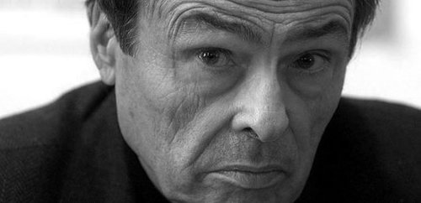
Burdjē (Bourdieu) Habitusa koncepts
Bourdieu, P. (1990) The logic of practice. Stanford University Press.
Notes:
However, we see the application of the Bourdieuian concept of Habitus as an effective tool for understanding this complex, seemingly “irrational” development of the case.

Slide 21
Habituss ir kognitīvās un motivāciju struktūras, kurām piemīt noteiktās īpašības: tās ir stabilas, spējīgas radīt un organizēt prakses. Tās ir neapzināti mērķtiecīgas, taču tajā pašā laikā nepieprasa iemaņas lai to mērķi sasniegtu, tām piemīt nerakstītu un neizteiktu likumu un noteikumu kopums. Objektīvi sekojot noteikumiem un kārtībai, habitusa darbība tomēr atšķīrās no mehānisma darbības: tā radītas prakses nereaģē automātiski uz stimuliem. Tos jāatpazīst habitusa aģentiem.
Notes:
The Bourdieuian concept of habitus helps to overcome the difficulty of approaching the intangible nature and outcomes of everyday urban practice. As an everyday practice urban project is real, an efficient relationship with the world, where the world reminds the practitioner about itself in many everyday micro-rituals, as well as rituals performed by practitioner, affect the urban rituals in the wild. The rituals of urban project are determined by rational, predictable factors - legal procedure, time, legally responsible participants from one side and unpredictability of human agencies – individual characters, experiences, feelings, moods, cultural belongings etc. from the other.

Slide 22
Habitusa kodu sistēma
Sezam, atveries
Prakse ir, saskaņā ar Burdjē, jau sasniegto mērķu pasaule, izveidota mijiedarbībā ar Habitusu, kuru, savukārt, pastāvīgi pārveido un novērtē aģenti. Viņu nepārtrauktās darbības rezultātā veidojās rituālizētās habitusa prakses ar nerakstītajiem „kodiem”. Kā mākslas darba „lasīšana” paredz šifra vai koda izteiktu meistarību un kultūras kompetenci, lai to dešifrētu (Burdjē, 1984:2), tāpat arī habitusa „kodu” dekodēšanas akts prasa izteiktu „lasītāja” meistarību.
Pats dekodēšanas akts nav ne "oficiāli" prasīts, ne arī habitusa atbalstīts: aģentam vai aģentu grupām ir "jāatšifrē” neizteikto un nerakstīto noteikumu kopumu, bez noteikta habitusa palīdzības un pārsvara ar to konfrontējot.

Slide 23
Sociālā identitāte
Notes:
Tātad – vārds “apzināties” iekļauj sevī – zināt, un izzināt. Tas ir kognītīvais process.
Cilvēka prātam, tāpat kā Dievam, ir trīsdiemsionālā daba.
Katrā profesionāļa darbība, domāšana un rīcība balstās ( vai mēs to vēlamies atzīt vai nē) uz šiem “trim vaļiem”
Ilustrēju atgriežoties pie pirmā slaidā
Hallo efekts kā piemērs sistemātiskai kļūdai

Slide 24
Sociālā identitāte
Sociālās identitātes pamatā kognitīvs paškategorizācijas process, kad indivīds identificē sevi ar noteikto “kategoriju vai sociālo grupu un motivācija (piešķiršana sev spēku veikt darbību) (Garcia-Prieto, Scherer, 2006).
Sociālās identitātes nozīme grupu attiecībās ir plaši pieņemta sociālā psiholoģijā (Brown, 2000, Deaux, 2000, Hogg, 2000, Ellemers, Spear, Doosje, 2002,). Sociālā identitāte ietekmē grupu dalībnieku kognitīvus procesus, saņemtās informācijas uztveri un no tās izrietošo afektīvo reakciju un uzvedību. (Brown, 2000).
Kad mēs “ienākam” noteiktā pilsētvides projektā, ar noteiktām hronoloģiskām un juridiskām robežām, mūsu reakcijas, lēmumu pieņemšanu un uzvedību lielāka mērā nosaka grupas, kuru mēs pārstāvam vai kurai mēs piederam, “mentalitāte” nekā mūsu individuālās īpašības.
“Pāreja “no individuālās uz sociālās grupas identitāti “atbildīga “ par daudziem gadījumiem kad projekta laikā tiek lauztās panāktās vienošanas neskatoties uz “objektīviem” un “racionāliem” argumentiem vai tiek konfrontēti dažādo profesionālo grupu pārstāvju viedokli.
76
Notes:
Tātad – vārds “apzināties” iekļauj sevī – zināt, un izzināt. Tas ir kognītīvais process.
Cilvēka prātam, tāpat kā Dievam, ir trīsdiemsionālā daba.
Katrā profesionāļa darbība, domāšana un rīcība balstās ( vai mēs to vēlamies atzīt vai nē) uz šiem “trim vaļiem”
Ilustrēju atgriežoties pie pirmā slaidā
Hallo efekts kā piemērs sistemātiskai kļūdai

Slide 25
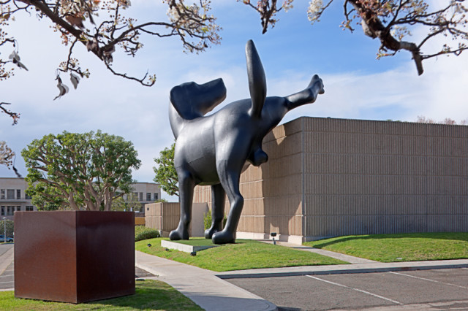
Teritorialitāte
Bad Dog’ by Richard Jackson : Giant Sculpture of a Dog Peeing on the Orange County Museum of Art http://prafulla.net/graphics/funny-graphics/bad-dog-by-richard-jackson-giant-sculpture-of-a-dog-peeing-on-the-orange-county-museum-of-art/

Slide 26
Teritorialitāte
Pamat definīcija ir teritorijas aizsardzība.
Instrumenti – kontrole par apdzīvojuma intensitāti, uztura resursiem, ietekmes aizstāvēšana.
Cilvēku teritorialitāte ir plašs cilvēku uzvedības aspekts.
Kontroles un ietekmes stratēģija.
Mēģinājums iespaidot, ietekmēt vai kontrolēt darbības vai mijiedarbības ( cilvēku, lietu, attiecību) aizstāvot vai mēģinot ieviest kontroli par ģeogrāfisku teritoriju. (Sack 1981)
Teritorialitāte ir nevis objekts, bet attiecības. (Sack , 1983)
Kontakts, kas balstās uz enerģijas saglabāšanas principa (Hesse 1967; Sack 1973)
Psiholoģiskā teritorialitāte - Indivīda īpašumtiesības sajūtas pret fizisku vai sociālo objektu Izteiksme uzvedībā (Pierce, Kostova, & Dirks, 2001, Brown, Lawrence, Robinson, 2005)

Slide 27
Teritorialitāte
Psiholoģiskas īpašumtiesības sakņojās
Iedarbības vajadzība : indivīdi motivēti būt iedarbīgi un kompetenti, pastāvīgi un konsekventi vēlās kontrolēt savu vidi veidos, kas mēdz šo vidi stiprināt.
Paša identitātes vajadzība: caur saistību ar organizāciju objektiem, indivīds komunicē savu identitāti, izpēta citu identitātes un reflektē savas identitātes izpratni.
Iedzimtā vajadzība paturēt savu vietu (Duncan, 1981; Weil, 1952): māja, fiziskā vai metaforiskā, sagādā fizisku vai psiholoģisku aizsardzību.
NB! Vara ir pieeja instrumentiem, kas nodrošina kontroli par fizisko vai psiholoģisko teritoriju, tās piederību un ietekmi.
Ja komunikācijas laikā notiek vienas vai visu šo vajadzību apdraudēšana, jūtas un emocijas tiek saasinātas un grupas ieiet konfliktu zonā. Draudi pastiprina piederības sociālai grupai sajūtu un grupas simboliskās īpašības kļūst par indivīda īpašībām.
Notes:
Sakņojās trijās fundamentālas cilvēku tieksmēs kas sagādā iemeslus psiholigiskai īpašuma sajūtu.

Slide 28
Psiholoģiskas īpašumtiesības sakņojās
Iedarbības vajadzība : indivīdi motivēti būt iedarbīgi un kompetenti, pastāvīgi un konsekventi vēlās kontrolēt savu vidi veidos, kas mēdz šo vidi stiprināt.
Paša identitātes vajadzība: caur saistību ar organizāciju objektiem, indivīds komunicē savu identitāti, izpēta citu identitātes un reflektē savas identitātes izpratni.
Iedzimtā vajadzība paturēt savu vietu (Duncan, 1981; Weil, 1952): māja, fiziskā vai metaforiskā, sagādā fizisku vai psiholoģisku aizsardzību.
enerģijas saglabāšanas princips
Racionālisms modelis
Vienkāršs
Skaidri formulēts
Viegli piemērojams
Plānošanas process ir
Loģisks
Konsekvents
Sistemātisks
Skaidrs pamats lēmumu pieņemšanas novērtējumam
Tehniskā un tehniskās zināšanas pilnībā iekļauta
Dokumentācija ir skaidri noformēta un izsekojama
Plānotāja loma ( kā eksperta –padomnieka) labi definēt
Notes:
Sakņojās trijās fundamentālas cilvēku tieksmēs kas sagādā iemeslus psiholigiskai īpašuma sajūtu.

Slide 29
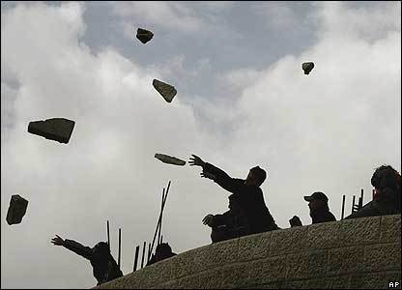
Emociju kognitīvā novērtēšana

Slide 30
Emociju kognitīvā novērtēšana
Emocijas paradās kā reakcija uz esošām vai gaidāmām apstākļu izmaiņām nevis kā reakcija uz šo apstākļu labo vai sliktu kvalitāti (FRIJDA, 1988)
70 -80-e gadi - “Emocionālais “ pavērsiens, pētījumu objekts cilvēku ģeogrāfijā, pedagoģijā, sociālā psiholoģija, neiropsiholoģijā, filozofijā un literatūrā. (Hoch, 2006) Pēdējās dekādēs pētnieki institucionālās, organizāciju un menedžmenta pētniecības nozarēs lielo uzmanību pievērš cilvēku dzīves emocionālai komponentei
Racionālās plānošanas modelis skata afektīvās kustības kā aizspriedumu sakni un traucējumiem, kuri “noved” cilvēkus no racionālās domāšanas ceļa un negatīvi ietekmē sprieduma un sekojošā lēmuma “objektivitāti”.

Slide 31
Emociju kognitīvā novērtēšana
4 dimensijas ir īpaši jūtīgas situācijās, kad dominē sociālā identitāte
Mērķa sasniedzamība - mērķu vai vērtību svarīgums lai sekmīgi sasniegtu rezultātu
Cēloņu aģents un atbildība – nosaka notikuma konsekvences attiecībā pret indivīda interesēm: kas uzņēmās vainu/atbildību; novirze no sākotnējiem mērķiem un sagaidāmo rezultātu iespējamība; cik sekmīgi/destruktīvi notikums ietekmē indivīda intereses, mērķus un tuvākus plānus.
Vienošanas potenciāls (coping potential) - situācijas dalībnieka sajūta par spēju kontrolēt afekta situācijas konsekvences
leģitimitāte (vērtību atbilstība) - afekta savienojamība ar sociālās grupas ārējiem standartiem un normām(Garcia-Prieto, Scherer, 2006).
Situācijas novērtējums, kad dominē sociālā identitāte, mēdz kvalitatīvi atšķirties no novērtējuma, kad dominē individuālās vajadzības un mērķi.

Slide 32
Emociju kognitīvā novērtēšana
Ja situācija emocionāli jūtīga ....
Mērķa sasniedzamība
Indivīds “piesavinās grupas mērķus un emocionāli izjūt tos kā savu personīgu veiksmi vai neveiksmi
(b) Cēloņu aģents un atbildība
Ārgrupas nevēlamā uzvedība tiek skaidrota, izejot no tās negatīvā novērtējuma, bet ārgrupas vēlamā uzvedības tiek skaidrota, mazinot tās “labas īpašības”.
(c) Vienošanas potenciāls (coping potential)
Jo lielāks ir sabiedrības atbalsts iekšgrupai, jo lielākās ir tās dalībnieku dusmu izpausme un gatavība uzbrukt ārgrupai.
(d) leģitimitāte (vērtību atbilstība)
Iekšgrupas normas un standarti ir svarīgāki par vispārpieņemtajiem. Grupas normas ietekmē taisnīguma uztveri, tajā skaitā lielāka personīgā labuma “godīgumu”, ja otra persona pieder ārgrupai.

Slide 33
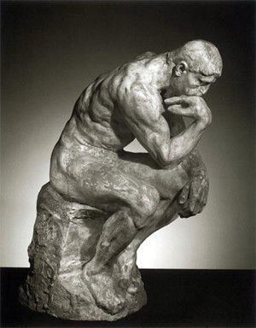
Divu sistēmu teorija

Slide 34
Divu sistēmu teorija
Sistēma 1: ātrā domāšana
Sistēma 2: lēnā domāšana
Sociālās zinātnes 1970s plaši akceptēja 2 idejas par cilvēku dabu:
1. Cilvēki ir pamatā racionāli un to domāšana balstās uz saprāta.
2. Emocijas ( bailes, afekts, naids) izskaidro lielāko daļu gadījumu, kad cilvēki sāk rīkoties nesapratīgi.
(Kahneman, 2011)
Domāšanas sistemātiskās kļūdas – neobjektīvie spriedumi – notiek konkrētas situācijas
Šīs kļūdas drīzāk attiecās uz kognitīvas mašinērijas dizainu, nekā uz domās “bojāšanu” ar emociju.
Kognitīvās ilūzijas ( bias)
Notes:
Tātad – vārds “apzināties” iekļauj sevī – zināt, un izzināt. Tas ir kognītīvais process.
Cilvēka prātam, tāpat kā Dievam, ir trīsdiemsionālā daba.
Katrā profesionāļa darbība, domāšana un rīcība balstās ( vai mēs to vēlamies atzīt vai nē) uz šiem “trim vaļiem”
Ilustrēju atgriežoties pie pirmā slaidā
Hallo efekts kā piemērs sistemātiskai kļūdai

Slide 36
Paldies!

Slide 37
conclusions
“ Urban panning “ seems to be a continuously transforming “ meshwork” of diverse non-stop interacting practices related to socially constructed spatial dimension.
It is hard to imagine an “ overall “, “ general” approach to “ urban planning” which “ understands” and “ control” this continuously changing “ meshwork” of urban transformations.
“ Urban planning” is one of the multiple everyday practices of society, where divers groups of actors ( users, professionals, developers, polititans etc.) exercise social rituals accepted by their groups.
The group rituals are related to the process of structuration, when structures being produced and producing habitus of each group or assemblage of groups ( habituses of different groups within the department, habitus of department).
Habitus of each group oriented towards group’s own practical functions.
rituālizētās habitusa prakses ar nerakstītajiem „kodiem”.
“ Planning theory” is a practice. It consists of divers habituses with own unspoken rules and regulations and it oriented toward own function of producing “ theories” (knowledge) by writings and /or teaching.
Character of “ planning theory” habitus is closer to the habitus of administration ( in “ urban practice” ) as to the character of building department or architectural office because of everyday focus on “ man” (cognition and skills for writing and speaking), rather then on “ space” ( skills for drawing and building).
“ Planning theory” and “ Planning practice” both are practices in a Field of to urban space related transformations.
Being practices of one field, both are “ divided” in the minds of professionals by cognitive illusion of “ professional deformation” .
1

Slide 38
“Professional deformation“ (psychological disorientation of the person gained during professional practice) bias strengthens the process of replacing personal identity with group identity and forms “ blind spots” or “ eliminated spaces” ( tendency to avoid recognition of cognitive illusion)
“ Professional deformation” , exposing the knowledge of one group the need in psychological reassurance of other groups increases, accompanied by negative emotions (e.g. fear). It results in actions aimed at restoration of psychological or physical “comfort zone” of the affected group.
Preference of cognitive (“ rational”) judgement as an results predication and evaluation technique
Still active in urban practice, being (a) encoded in in the mind of professionals (b) realized in administrative and policy structures, which have been created in a time of “ rationality” .
58
Notes:
Repeating all aforementioned questions, I try to find “ a way out” applying exra somatic lence

